Slide 1
躁动的web动画 ——第3讲 旋转的骰子（二）
主讲人：kong66

Slide 2
1.动画——旋转的骰子
上一次我们做了一个旋转的骰子（参看第2讲），这次我们想要点击按钮，让骰子旋转到特定的点数停下来！

Slide 3
2.分析需求——庖丁解牛
a.立方体特定的朝向对应着特定的旋转角度
骰子显示特定点数，无非就是旋转骰子，让特定点数的面朝向屏幕外侧
b.通过自定义属性控制旋转角度
利用css属性选择器，将特定属性值和骰子旋转样式，建立一一对应关系
c.通过类进行动画控制
通过添加类，删除类，启动动画
d.添加控制按钮，触发动画
添加6个按钮，点击，触发筛子旋转，方便调试

Slide 4
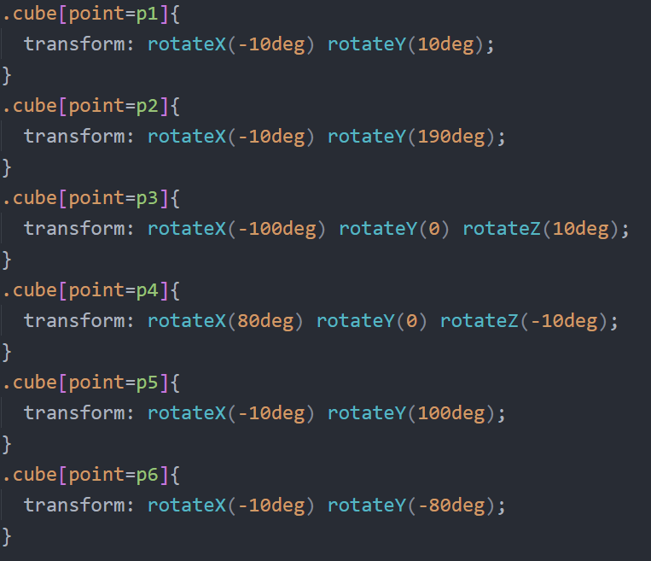
3.旋转特定角度，露出特定平面
point是自定义属性，添加到骰子的<div>标签中
point属性设置成 p1，1个点的面就会转向屏幕，并且稍稍有所倾斜，有些立体感
point属性设置为p1~p6，显示的点数就是1~6点

Slide 5
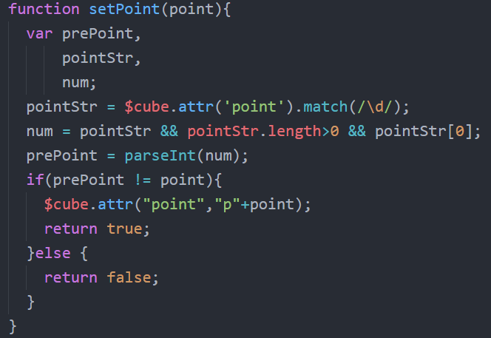
4.自定义属性的设置
入参：设置的点数，数值类型
出参：设置成功/失败（true/false）
获取cube的point属性值(如“p3”)，再利用正则表达式，提取数字
Match返回的是匹配的结果数组，需要判断，是否为空，有无结果
将字符串转换为数值
&& 逻辑判断表达式的结果，是最后一个为真的自表达式的值
如果数值和之前不同，设置新的点数属性值

Slide 6
与表达式
“与”表达式（&&），准确的说是“逻辑与”表达式，形式为： A && B && C。
其中A，B，C为子表达式，子表达式数目不限，只有所有的子表达式都为true，整个表达式的值才为true.
判断为true的常见类型：
布尔值true，非零数值，对象，字符串
判断为false的常见类型：
布尔值false，数值0，空对象（null)，未定义变量（undefine)
与表达式是可以赋值给给其他变量的，它的值的分两种情况：
如果整个表达式的值为true，则整个表达式的值，是最后一个为true的，子表达式的值；
如果表达式的值为false，则整个表达式的值，为第一个为false的子表达式的值。
如下图所示

Slide 7
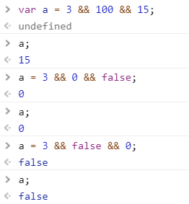
表达整体为true，a的值是最后子表达式的值，也就是15
表达整体为false，a的值是第一个false的自表达式值，也就是0
表达整体为false，a的值是第一个false的自表达式值，也就是false

Slide 8

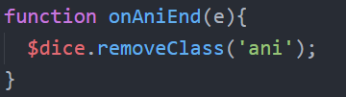
5.动画的开启/结束
添加类，开始动画
动画结束事件，绑定处理函数，方便移除类
动画结束的时候，删除类

Slide 9
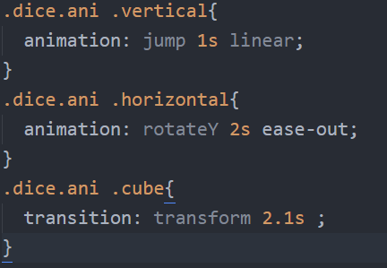
添加动画类，即可启动动画
垂直方向骰子的弹跳动画
水平方向的旋转动画
想要包含特定点数的面朝向屏幕外侧，骰子自身旋转
筛子自身旋转时间最长，也就是当筛子动画结束时，其他动画肯定结束了，我们监控骰子动画即可

Slide 10
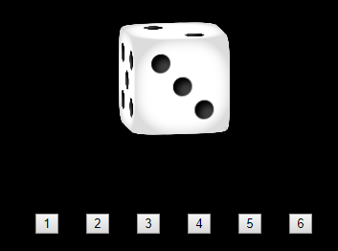
6.测试按钮
我们有6个小按钮，点击测试骰子的旋转，当然也可以使用一个按钮，让骰子随机跳动到一个数字。如果是6个按钮，我们没有必要为每个按钮绑定要给点击函数，我们只需要在它们共同的父节点上绑定函数即可。

Slide 11
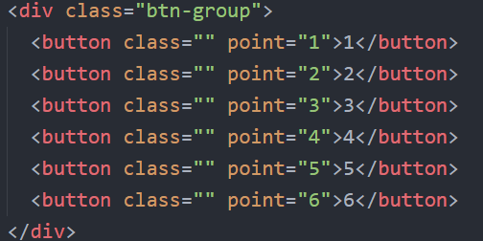
按钮标签组
Point属性标明点击该按钮，显示的骰子点数
为按钮组的父元素绑定点击事件，然后点击任何一个按钮就都可以触发事件函数

Slide 12
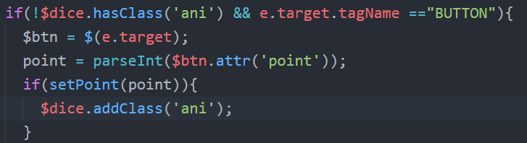
如果包含”Ani”类，说明骰子动画没有结束，无法进行下一次投掷
所有子元素的冒泡都会传递到父元素，我们需要判断下，是不是点击了按钮，而不是其他
后去按钮的point属性，转换成数值，以便确定投掷点数

Slide 13
7.更多思考
我们可以制作一个骰子，然后通过单一按钮，进行随机投掷，这样就变成了一个有趣的小游戏
本期内容就讲到这里，谢谢大家！
下期预告，星空效果！

